Slide 1



Notes:
Nota aan onderwyser: Hierdie les behels gereeld besprekings met ’n maat. Aan die einde van die les werk leerders in groepe van ses. Die PowerPoint-aanbieding gebruik animasies om leerderbetrokkenheid te verhoog. (Volg die aanwysings in hakies.)
Skyfie 1: Welkom terug by ’n nuwe kwartaal en die begin van ’n nuwe onderwerp. Soos Skyfie 1 aandui, gaan ons fokus op gesonde leefstylkeuses.
Herinner leerders dat hulle in Graad 9 (Kwartaal 1, Week 1–4) geleer het oor invloede (media, omgewing, familie, kultuur, ens.) en hoe om daarop te reageer wanneer hulle leefstylkeuses maak.
Elke dag neem jy besluite wat jou algemene gesondheid en welstand beïnvloed. Dit sluit die gewoontes in wat jy vorm, die kos wat jy eet, hoe aktief jy is, hoe jy stres hanteer en hoe jy met ander skakel. Saam vorm hierdie keuses jou leefstyl en bepaal hoe gesond en gebalanseerd dit is.
Voordat ons begin, draai na ’n maat en noem drie leefstylgewoontes wat jy het wat gesond is. (Laat een minuut vir bespreking toe.)

Slide 2
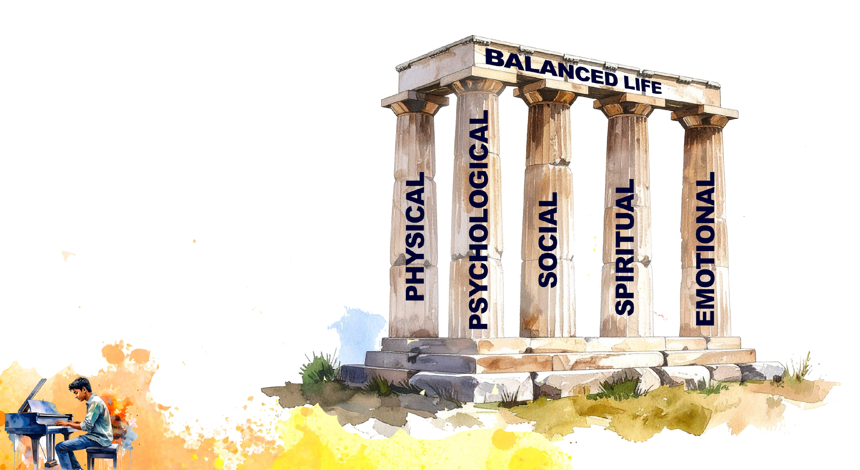
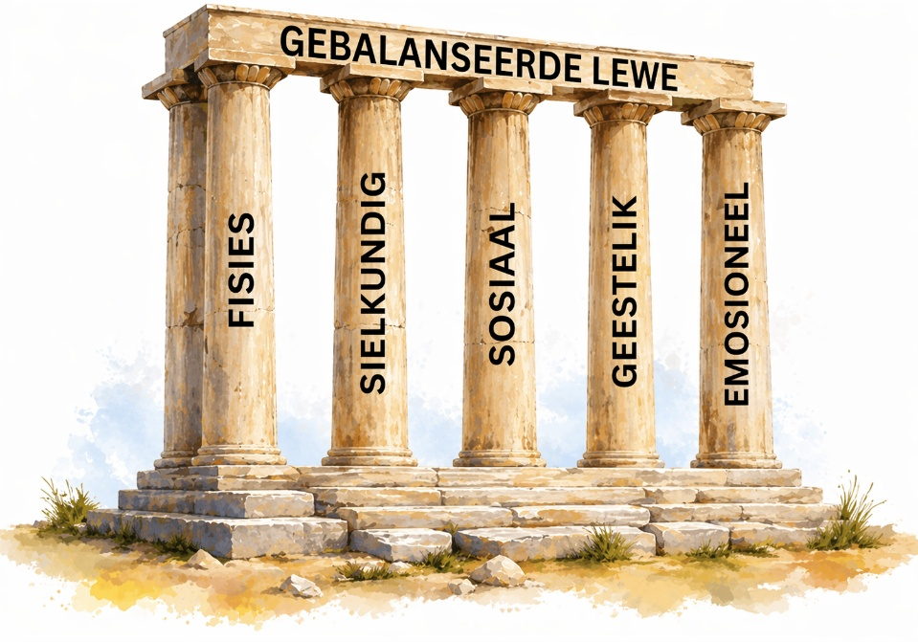
’n Gebalanseerde lewe is wanneer daar balans tussen die verskillende dele van jou lewe is.
Notes:
Skyfie 2: Om ’n gesonde leefstyl te handhaaf gaan nie net daaroor om een ding goed te doen nie. Byvoorbeeld, genoeg slaap is belangrik vir breinfunksie en fisiese herstel, maar slaap alleen is nie genoeg om goeie gesondheid te handhaaf nie. As iemand goed slaap, maar nooit oefen nie, swak eet of hul emosionele en sosiale welstand verwaarloos, kan hul leefstyl steeds ongebalanseerd wees.
’n Werklik gesonde leefstyl behels dat jy balans handhaaf tussen verskillende aspekte van gesondheid, insluitend fisiese, psigiese, sosiale, emosionele en spirituele welstand.
Die doel van die volgende paar lesse is om jou te leer hoe om ’n gebalanseerde lewe te leef, ongeag wat oor jou pad kom. Wees eerlik met jouself tydens hierdie lesse, en jy sal ’n waardevolle lewensvaardigheid ontwikkel wat jou in die toekoms sal bevoordeel.

Slide 3
Teen die einde van hierdie les behoort leerders in staat te wees om die volgende te kan doen:
Verstaan dat ’n gesonde leefstyl balans tussen verskillende aspekte van welstand vereis.
Identifiseer en verduidelik die vyf pilare van ’n gebalanseerde leefstyl en oor jou eie balans reflekteer.
Praktiese strategieë identifiseer om balans in jou eie lewe te verbeter.
Bewus wees van algemene wanopvattings oor oefening en voeding.
Sleutelgesonde leefstylgedrag beskryf, insluitend gesonde eetgewoontes, die beperking van suikerinname en gereelde fisiese aktiwiteit.
Notes:
Skyfie 3: Teen die einde van hierdie les behoort leerders in staat te wees om die volgende te kan doen:
Verstaan dat ’n gesonde leefstyl balans tussen verskillende aspekte van welstand vereis.
Identifiseer en verduidelik die vyf pilare van ’n gebalanseerde leefstyl en oor jou eie balans reflekteer.
Praktiese strategieë identifiseer om balans in jou eie lewe te verbeter.
Bewus wees van algemene wanopvattings oor oefening en voeding.
Sleutelgesonde leefstylgedrag beskryf, insluitend gesonde eetgewoontes, die beperking van suikerinname en gereelde fisiese aktiwiteit.

Slide 4
Die vyf pilare van 'n gebalanseerde lewe
Fisies: fiksheid, gesonde eetgewoontes en genoeg slaap
Sielkundig: selfverbetering, die vermyding van riskante gedrag en toewyding aan jou skoolwerk
Sosiaal: gesonde verhoudings, betrokkenheid in die gemeenskap en vrywilligerswerk
Geestelik: ’n geloofstelsel en om volgens jou waardes te leef
Emosioneel: die herken, uitdruk en bestuur van emosies (emosionele intelligensie/EQ)
Notes:
Skyfie 4: Kyk na die prent op Skyfie 3. Verbeel jou elkeen van hierdie areas is ’n pilaar wat jou lewe ondersteun. As een pilaar swakker of korter as die ander is, raak die struktuur bo-op – wat ’n gebalanseerde lewe verteenwoordig – onstabiel en kan dit maklik ineenstort.
(Klik op skyfie): Daarom kan ons sê dat ’n gebalanseerde lewe beteken dat daar balans tussen die verskillende areas van jou lewe is.
Elke individu se lewe word deur vyf sleutelpilare ondersteun. Hierdie pilare werk saam, en balans word bereik wanneer geen van hulle verwaarloos word nie.
Fisies: Dit verwys na jou liggaam en sluit in om fisies fiks te bly, gesond te eet en genoeg slaap te kry. Die handhawing van fisiese balans is noodsaaklik vir jou algehele welstand.
Sielkundig: Dit hou verband met jou denke en emosionele toestand. Dit sluit ’n begeerte na selfverbetering in, die vermyding van riskante gedrag, en om jouself aan jou opvoeding toe te wy sodat jy die beste weergawe van jouself kan word.
Sosiaal: Dit behels die bou en instandhouding van gesonde verhoudings met familie en vriende. Dit sluit ook deelname aan gemeenskapsaktiwiteite en vrywilligerswerk in wanneer jy ’n behoefte raaksien.
Geestelik: Dit verwys na jou geloof, waardes en die sin wat jy aan die lewe gee. Dit kan insluit om ’n geloofstelsel of godsdiens te volg, asook om vrede en hoop te vind deur gebruike soos meditasie of gebed.
Emosioneel: Dit beteken om jou emosies te kan herken, verstaan, uitdruk en bestuur. Dit behels ook die vermoë om ander se emosies te verstaan en daarop te reageer. Hierdie vaardigheid staan bekend as emosionele intelligensie (EQ).
Jy het nou drie minute om Deel 1 van Aktiwiteit 1 (Les 1 – Werkkaart) te voltooi. Moenie elke vraag te veel oordink nie. Die doel is om ’n algemene idee te kry van waar jy tans staan in terme van ’n gebalanseerde lewe.

Slide 5

GROEP-
REFLEKSIE
Notes:
Skyfie 5: Werk nou saam met ’n maat in jou groep om Deel 2 van Aktiwiteit 1 (Les 1 – Werkkaart) te voltooi. (Laat drie minute vir voltooiing toe.)

Slide 6
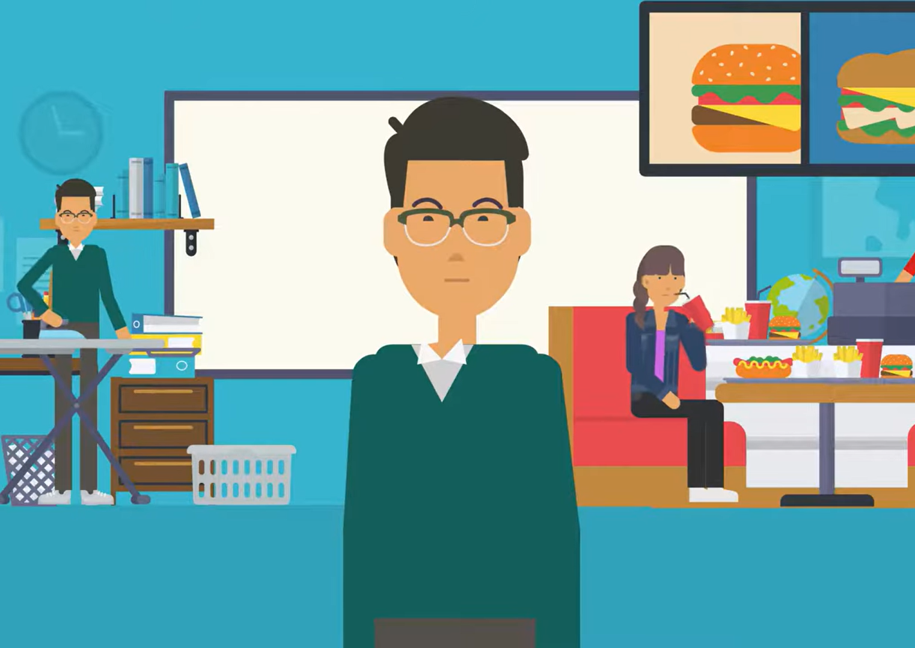
Kyk:
Tips for finding balance as a student bit.ly/4qOfeb8
(1 min 45 sek)
Notes:
Skyfie 6: Ek is seker dat julle, deur met julle maats te praat, agtergekom het dat die meeste tieners sukkel om balans in hul lewens te handhaaf. Hopelik het julle ook goeie raad gekry.
Ons gaan nou ’n individuele refleksie doen. Kyk na die video oor hoe om jou lewe weer in balans te bring. Let mooi op na die wenke en strategieë wat genoem word.
Kyk na die video:
Tips for finding balance as a student
bit.ly/4qOfeb8 (1 min 45 sek)
Voltooi nou Deel 3 van Aktiwiteit 1 (Les 1 – Werkkaart).

Slide 7
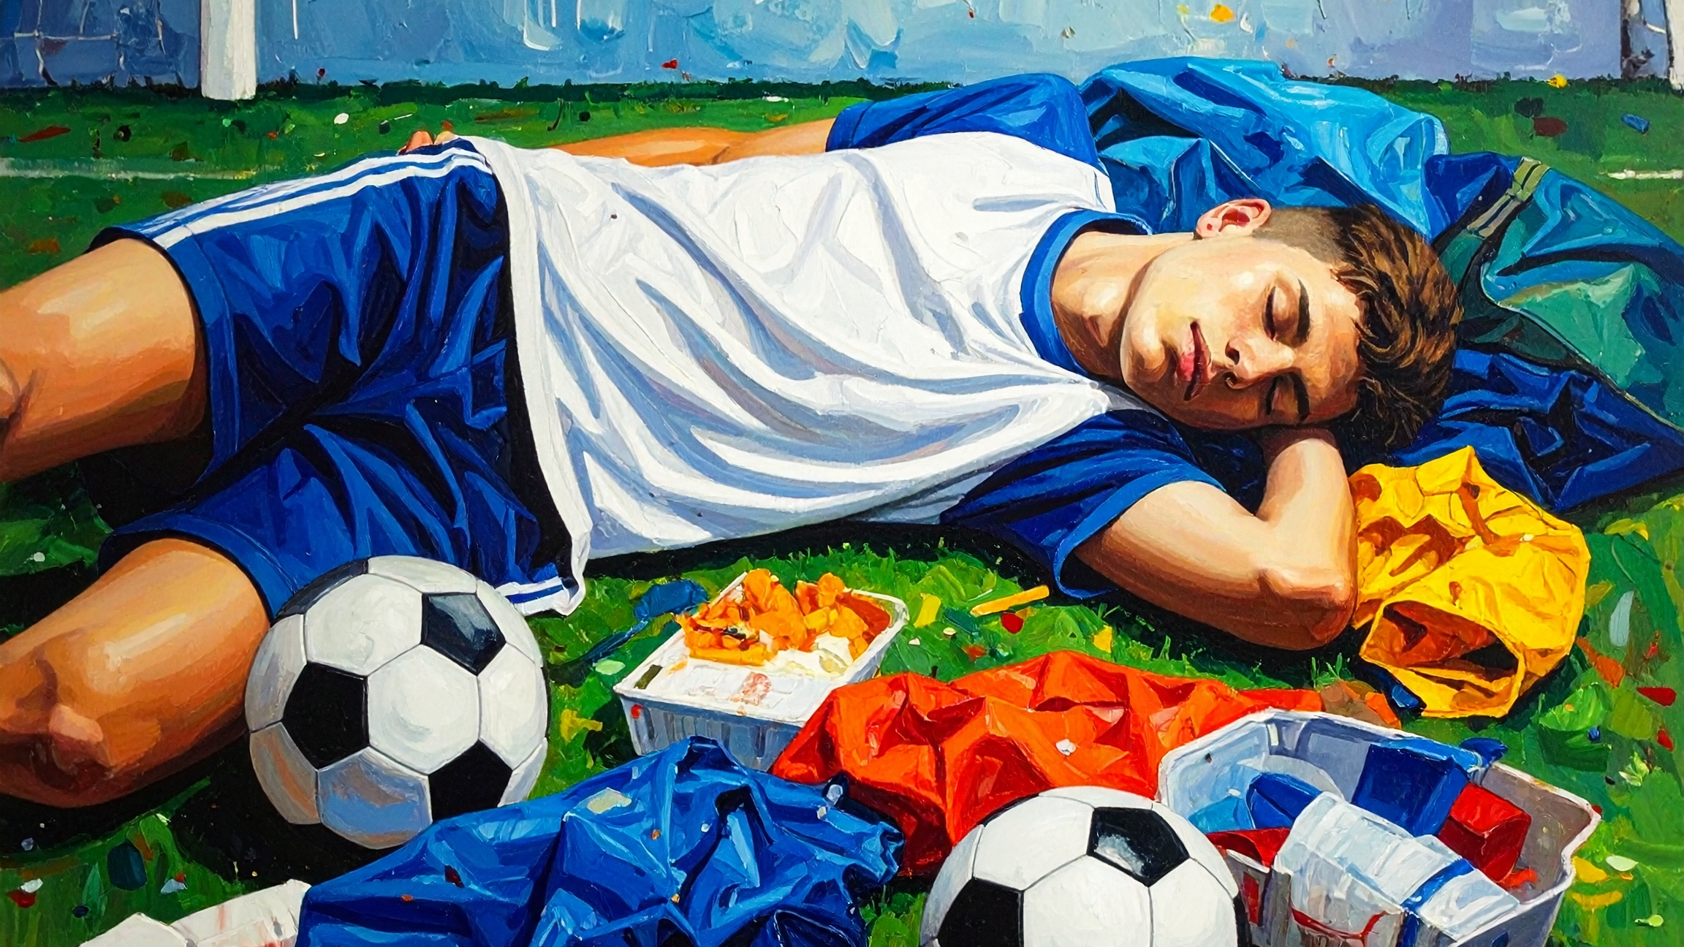
Balans is belangrik vir geluk en welstand.
Baie mense sukkel om balans te vind met oefening en voeding.
Sommige mense dink hulle moet elke dag 5 km hardloop en net op blaarslaai leef om gesond te wees.
Baie dieetneigings en “kitsoplossings” op sosiale media word gevolg sonder om die langtermyngevolge te verstaan.
Notes:
Skyfie 7: Ons kan sien dat balans in die lewe noodsaaklik is vir geluk. Een area waar baie mense sukkel om balans te vind, is oefening en voeding. Sommige van ons dink dalk dat ons elke dag 5 km moet hardloop en net op blaarslaai moet leef om gesond te wees.
Baie mense het nie die nodige kennis om te verstaan wat hul liggame werklik nodig het om goed te funksioneer nie. Dikwels word nuwe dieetneigings of “kitsoplossings” op sosiale media gevolg sonder om die langtermynimpak daarvan op gesondheid en welstand ten volle te verstaan.

Slide 8
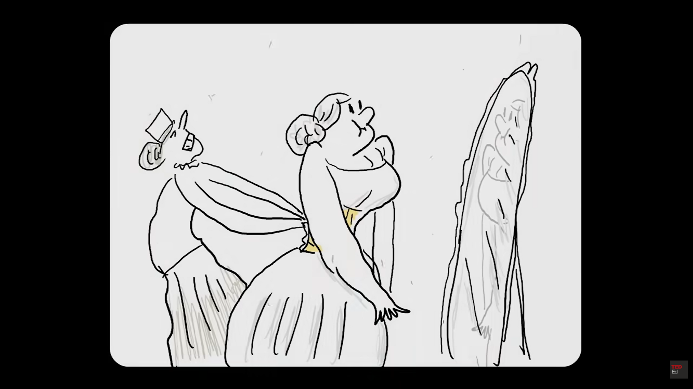
Kyk: Is it possible to lose weight fast? bit.ly/3LCvP2E (3 min 03 sek van 4 min 56 sek)
Notes:
Skyfie 8: Kom ons kyk na ’n video en voltooi ’n aktiwiteit.
Nota aan onderwyser: Kyk SLEGS tot by 3 min 03 sek van hierdie video.
Kyk na die video:
Is it possible to lose weight fast?
bit.ly/3LCvP2E (3 min 03 sek van 4 min 56 sek)
Leerders voltooi Aktiwiteit 2 (Les 1 – Werkkaart) saam met ’n maat. (Laat vier minute toe.)
Antwoorde is beskikbaar in die Les 1 – Werkkaart MEMO.

Slide 9
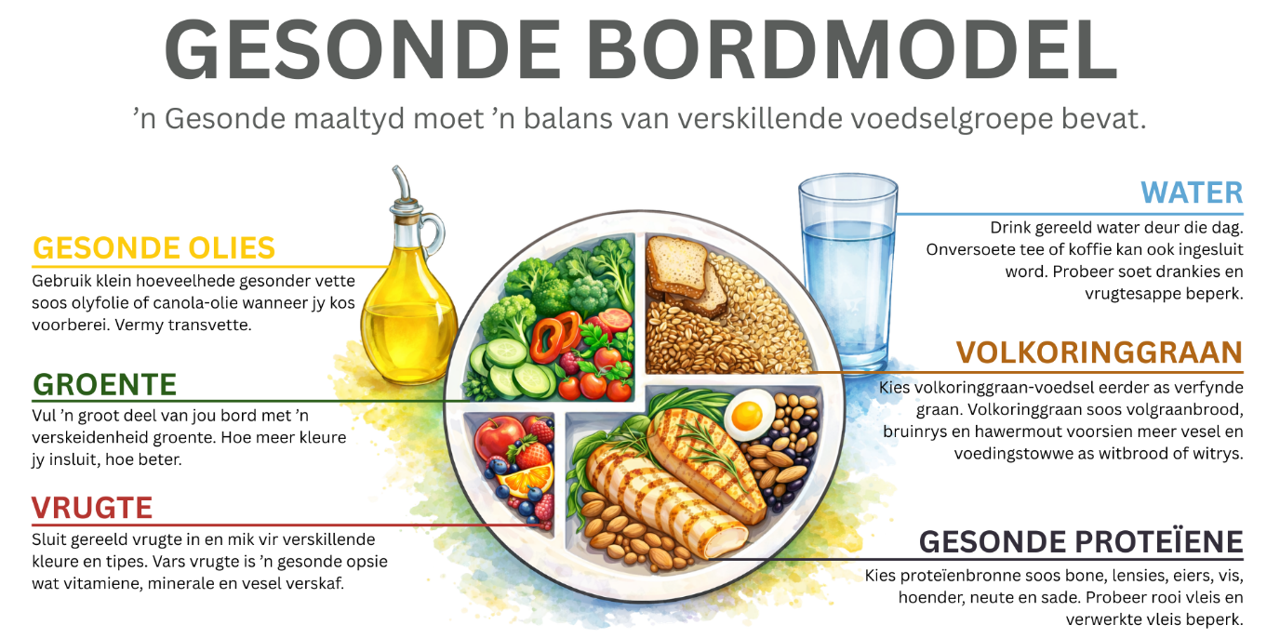
Have you ever wondered how to eat healthy?
Om drie gebalanseerde maaltye per dag te eet, ondersteun energievlakke, konsentrasie en algehele gesondheid.
Notes:
Skyfie 9: Wonder jy miskien hoe dit lyk om gesond te eet? In sommige gevalle ontwikkel ongesonde eetgewoontes bloot omdat mense onseker is oor hoe gesonde eetgewoontes in die praktyk lyk.
’n Nuttige manier om jou koskeuses te bepaal, is om jou voor te stel dat jy by elke ete ’n mediumgrootte bord gebruik en dit volgens die afdelings van die gesonde bordmodel verdeel.
Hierdie verhoudings help jou om die tipes en hoeveelhede kos wat jou liggaam nodig het, beter te visualiseer. En onthou, om drie gebalanseerde maaltye per dag te eet, help om energievlakke stabiel te hou, konsentrasie te verbeter en algehele gesondheid te ondersteun.

Slide 10
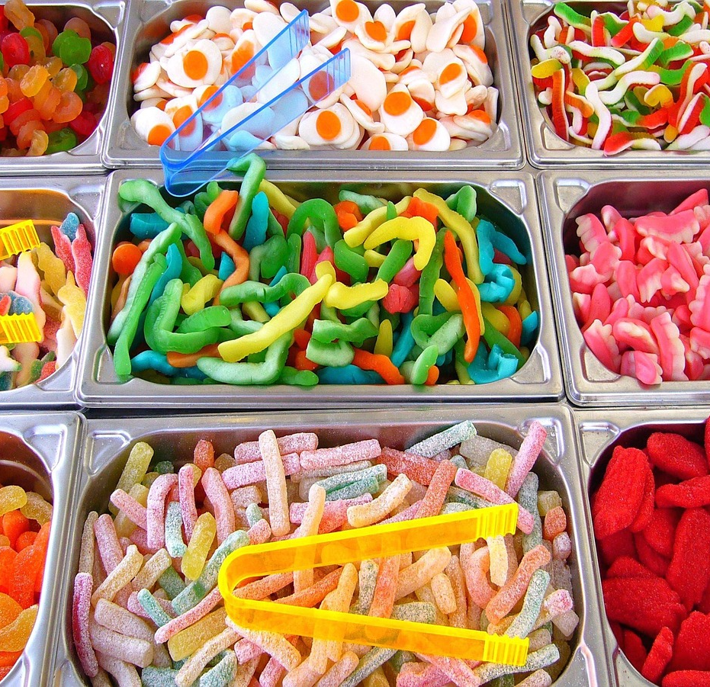
Waarom te veel suiker skadelik is
Oormatige suikerinname kan negatiewe kort- en langtermyngevolge vir gesondheid hê:
  Bloedsuikervlakke wat skommel (moegheid, hoofpyn, angs)
  Tandbederf
  Drange en verslawende eetgewoontes
  Gewigstoename
  Insulienweerstand (verhoog die risiko van vetsug, Tipe 2-diabetes en hartsiektes)
  Verhoogde risiko van hartskade
Notes:
Skyfie 10: Oormatige suikerinname kan negatiewe kort- en langtermyngevolge vir gesondheid hê:
Bloedsuikerskommelinge (wat kan lei tot angs, moegheid, hoofpyn, ens.)
Tandbederf (wat tot pyn en slegte asem kan lei)
Verslawing (wat kan lei tot drange en verslawende eetpatrone)
Gewigstoename
Insulienweerstandigheid (wat kan lei tot vetsug, kardiovaskulêre siektes en tipe 2-diabetes)
Hartskade (wat die risiko van hartsiektes/-versaking kan verhoog)
Meer inligting oor suikerinname is beskikbaar in die Inhoudsopsomming.
Uitbreidingsaktiwiteit: Indien tyd dit toelaat, kan leerders hierdie aktiwiteit in die klas voltooi. Indien nie, kan Aktiwiteit 3 (Les 1 – Werkkaart) as ’n uitbreidings- of huiswerkaktiwiteit gegee word.

Slide 11
Fisiese aktiwiteit is belangrik
Om fisies aktief te wees, is noodsaaklik vir ’n gesonde en gebalanseerde leefstyl.
Fisiese aktiwiteit versterk die liggaam en ondersteun die hart, spiere en bene.
Oefening kan konsentrasie, selfvertroue en stresbestuur verbeter.
Om aktief te wees beteken nie jy moet ure in die gimnasium deurbring nie.
Stap, fietsry, dans, sport en liggaamlike opvoeding dra alles by tot ’n aktiewe leefstyl.
Die sleutel is konsekwentheid en om aktiwiteite te kies wat jy geniet en volhoubaar is.
Notes:
Skyfie 11: Om fisies aktief te wees, is ’n noodsaaklike deel van ’n gesonde en gebalanseerde leefstyl. Fisieke aktiwiteit help om die liggaam te versterk, fiksheid te verbeter en ’n gesonde gewig te handhaaf. Dit ondersteun ook die behoorlike funksionering van die hart, spiere en bene.
Oefening kan jou help om daaglikse druk beter te hanteer en jou konsentrasie en selfvertroue te verbeter.
Om aktief te wees beteken nie noodwendig dat jy ure in die gimnasium hoef deur te bring nie. Aktiwiteite soos stap, fietsry, dans, sport of deelname aan liggaamlike opvoeding by die skool dra almal by tot ’n aktiewe leefstyl. Die sleutel is om konsekwent te oefen en aktiwiteite te kies wat jy geniet en wat volhoubaar is.

Slide 12
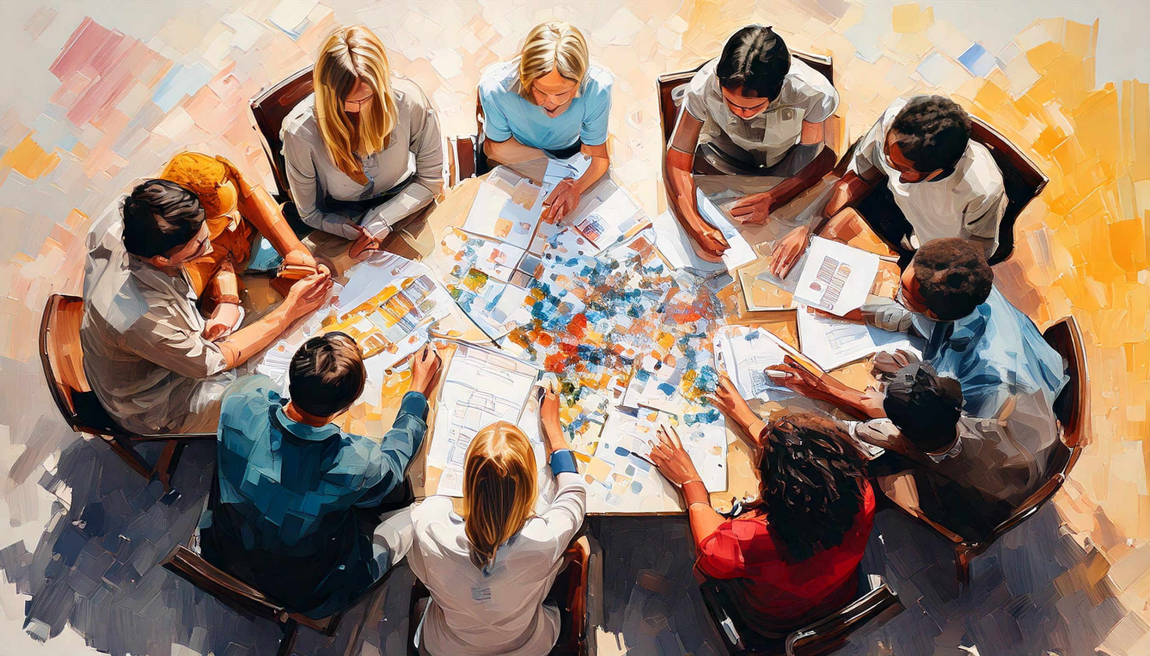
Groepaktiwiteit
Notes:
Skyfie 12: Leerders voltooi Aktiwiteit 4 (Les 1 – Werkkaart) in groepe.
Moontlike antwoorde is beskikbaar in die Les 1 – Werkkaart MEMO.

Slide 13
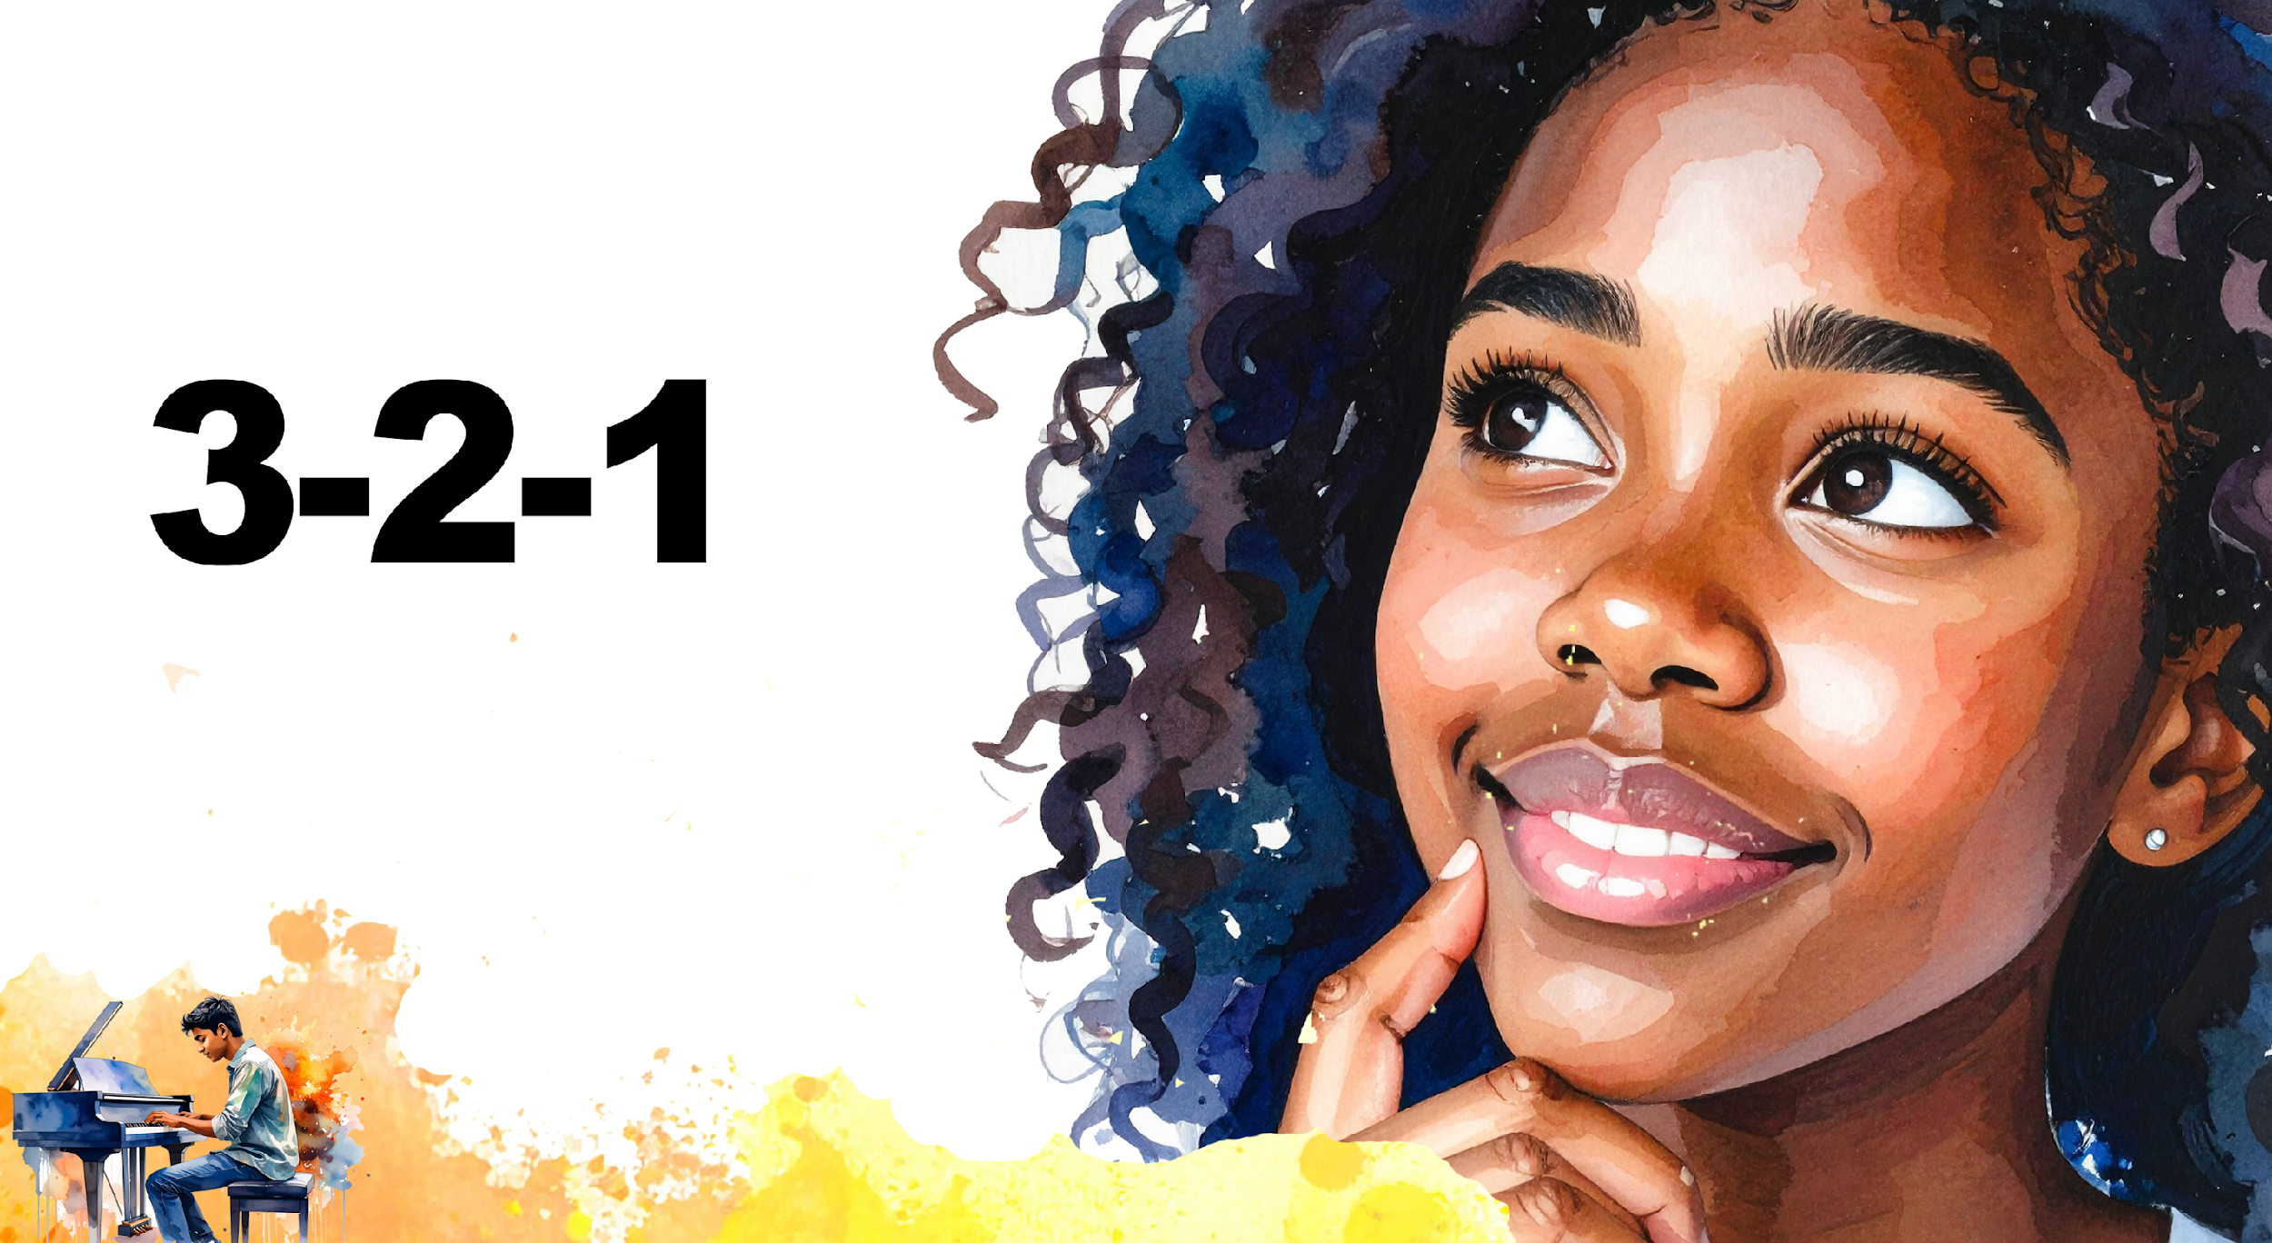
Notes:
Skyfie 13: Nota aan onderwyser: Jy kan herwonne papier/Post-it notas vir hierdie aktiwiteit uitdeel. Wys ’n area op die muur aan waar leerders hul papiere kan opplak. Dit sal aan die begin van die volgende les gebruik word. Herinner leerders om nie hul name op die Post-it te skryf nie.
Soos ons aan die einde van hierdie les kom, kom ons neem ’n vinnige oomblik om te reflekteer deur Aktiwiteit 5 (Les 1 – Werkkaart) te voltooi.
Plak jou Post-it notas teen die muur wanneer jy die klas verlaat. Ons sal dit aan die begin van die volgende les gebruik.

